Slide 1

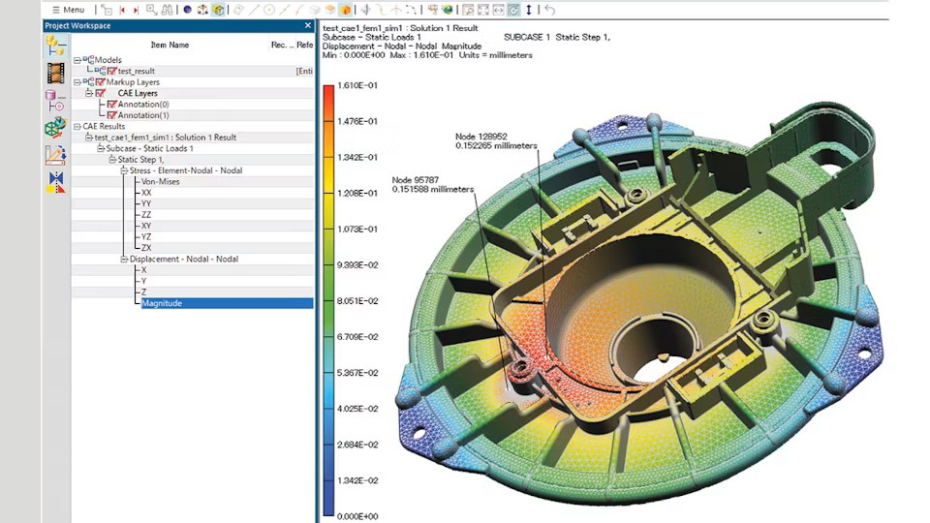
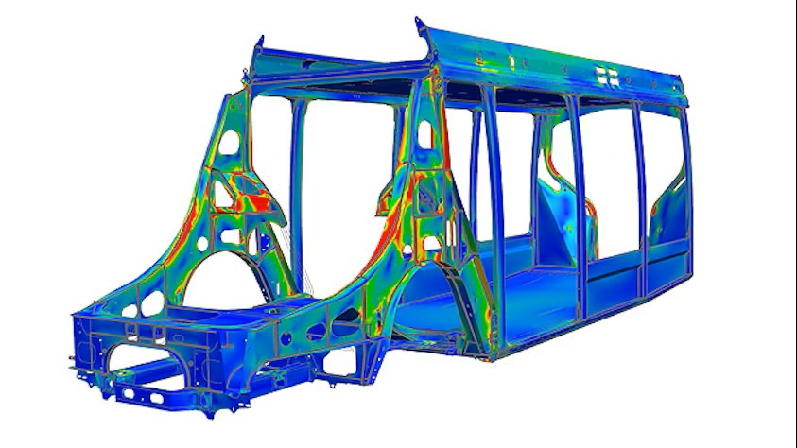
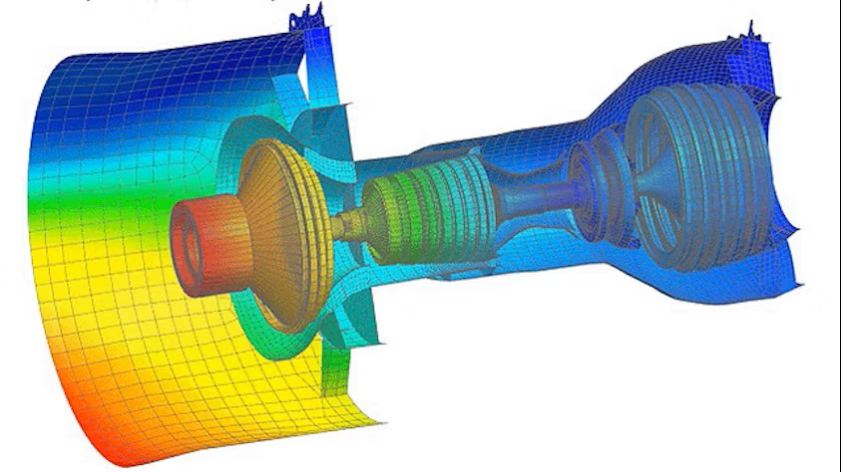
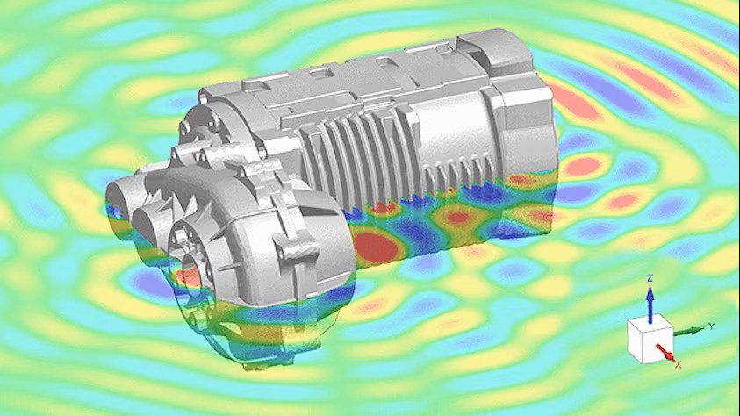
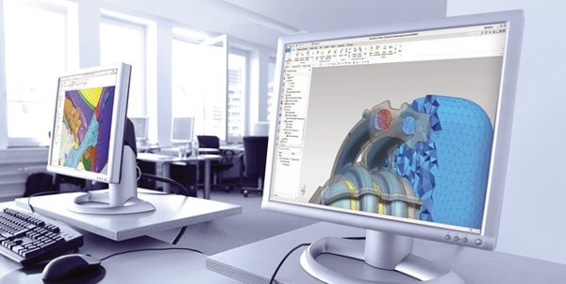
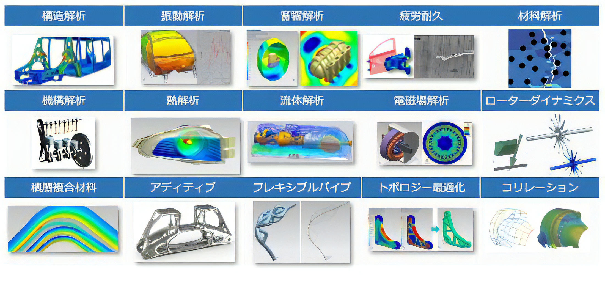
構造解析ソリューション総合型CAM/CAEソフト
線形静解析 / 固有値解析 / 線形座屈解析 /
応答解析（直接法、モーダル法）など
幅広いソリューションタイプに対応
Simcenter 3Dとは
Simcenter 3Dとは、線形静解析、疲労解析、非線形解析などさまざまな構造解析ソリューションがオールインワンとなっている総合型CAM/CAEソフトです。ソフト一つでさまざまな現場に対応でき、解析の際にツールごとに変化するUIを覚える必要がありません。
また、複雑な形状の作成や簡易化、さらにFEMメッシュのコントロールなどの機能も搭載されており、製造過程においてミスが発生した場合にもスムーズに対処できます。意図しないミスが発生した際にも労力をかけずに実際の構造に近いモデルを作る事ができます。
Simcenter 3Dが活用されている主な業界
自動車業界
車体の衝突解析、振動・騒音解析（NVH）、熱マネジメント、空力評価
航空宇宙
構造強度解析、軽量化設計、複合材評価、疲労耐久解析
重工業・建設機械
シャーシ強度、油圧装置の運動解析、騒音制御、熱設計
精密機器・医療機器
落下テスト、熱変形シミュレーション、部品の機構解析
家電・電子機器
ファン冷却設計、熱解析、筐体の剛性解析、音響性能
海洋・エネルギー
タービンやポンプの構造解析、流体振動、腐食・疲労予測
鉄道・輸送機器
車体構造の振動・応力解析、騒音対策、部品寿命評価
Simcenter 3Dができること
構造解析
振動解析
音響解析
疲労耐久
材料解析
機構解析
熱解析
流体解析
電磁場耐久
ローターダイナミクス
積層複合材料
アディティブ
フレキシブルパイプ
トポロジー最適化
コリレーション

Slide 2
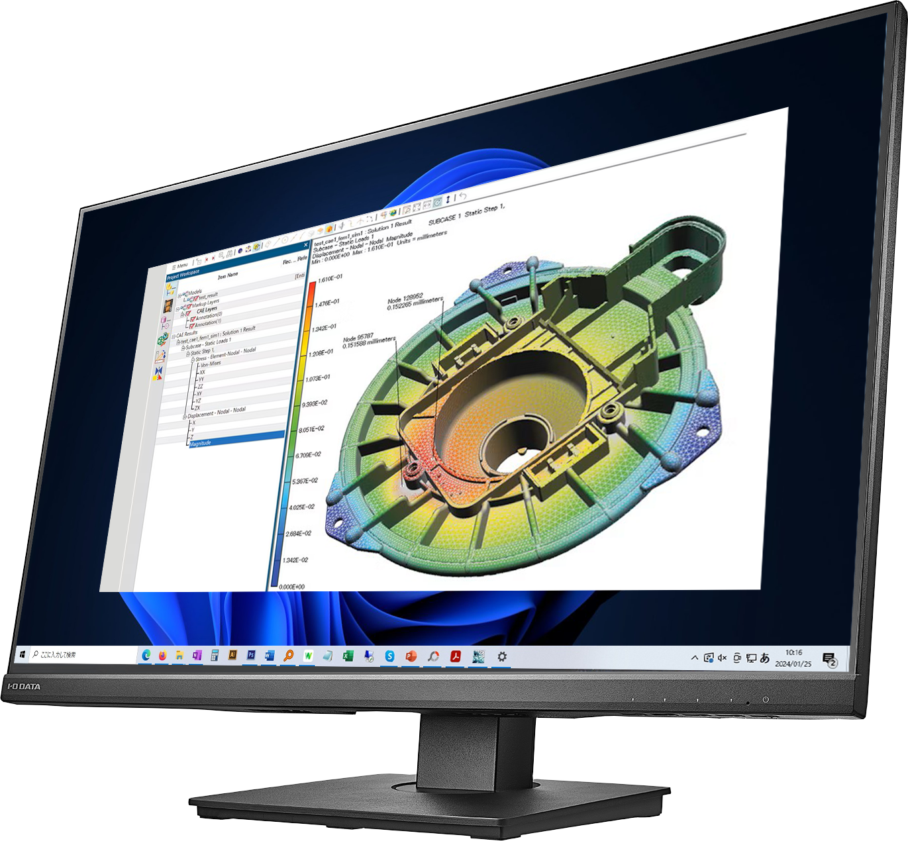


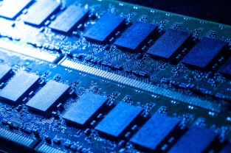
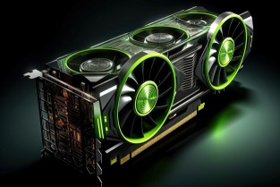
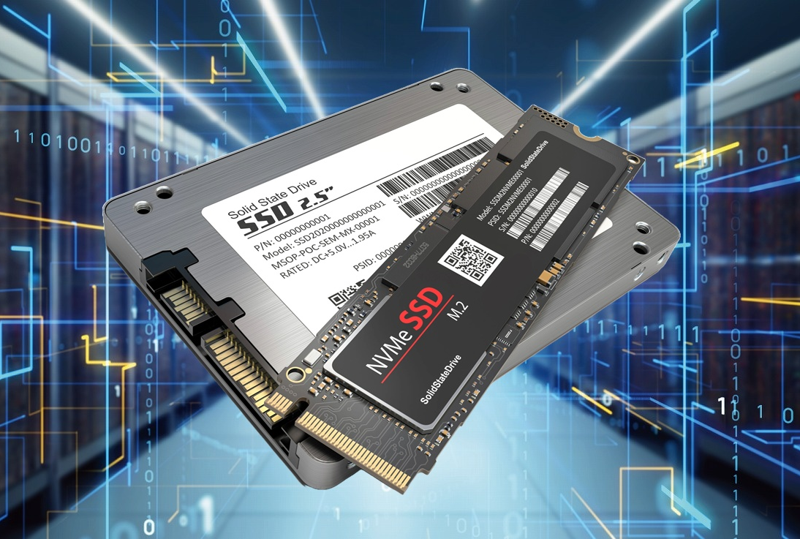
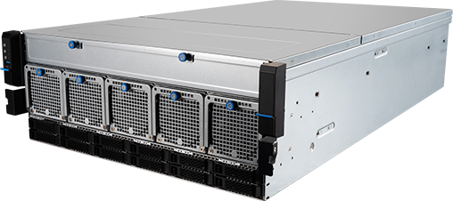
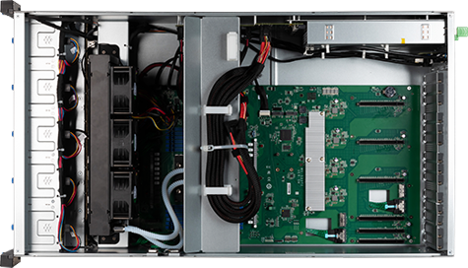
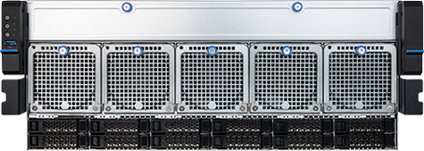
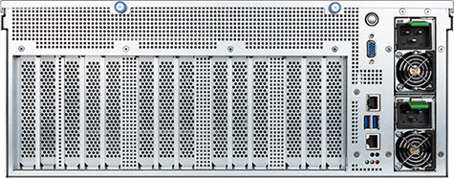



構造解析ソフトウェアの快適なご利用のために
お勧めのワークステーション / HPCのご案内
― Simcenter 3Dを快適に動作させるために重要な構成 ―
演算処理能力
大容量メモリ
グラフィック
並列処理能力
大容量データ
並列計算を多用するSimcenter 3Dには高コア数と優れたスレッド処理性能が最も重要になります。
複雑なメッシュや多くの計算データを扱うためには大容量メモリと帯域幅も兼ね備えなければCPUのボトルネックになりえます。
Simcenter 3DはGPU計算が対応しているため、ハイグレードGPUによって大規模な計算時間の短縮を実現することができます。
大量のデータを扱うため、長期間の運用を見越した容量がお勧めです。また、高速な読み書き速度・転送速度も重要になります。
さらに、構造解析ソフトは長時間稼働が必要になりますので、現場に導入する理想の構成としては■CPUの働きを安定させる冷却性能、 ■壊れにくい高耐久電源ユニット、 ■もしもの時の冗長性 などもあればより快適に安心してご利用頂くことができます。
Simcenter 3Dをご利用の方にお勧めの
４Uラックマウント HPCサーバー
■CPU: [1基] AMD EPYC 9365 (36コア/72スレッド)
- 3.4GHz to 4.15GHz | TB 4.3GHz（Single Core）
■メモリ: 192GB（16GB x12）DDR5-5600
- ECC | Registered
■ SSD: 960GB U.3 NVMe-SSD 高耐久仕様
- PCI Express 4.0（x4）
■ GPU: [1基] NVIDIA® RTX™ 5000 Ada 32GB-GDDR6
- DisplayPort x4 , PCIe増設ボード
■ OS: Ubuntu 22.04 LTS インストール代行
■ フレームワーク: Docker（CUI）NGCイメージ
- Tensor Flow 2.x/Pytorch 2.x/Chainer 7.x
■ CPUクーラー:液冷モジュール（最大500W）
■ 電源ユニット: [冗長化（1+1）] 2,800W/200V（1,200W/100V）
- 80 Plus Platinum 認証
■ 3年間センドバック方式ハードウェア保証
■ 4U ラックマウント筐体（レールキット付属）
- 約（W）438 x（D）831 x（H）176 mm
HPC AI Server Type-MSHP4UEP1S12B | 4U ラックマウント | 最大 4GPU（3.5 Slot）
上記仕様は一例です。実際にご注文頂く際はご利用環境に合わせて弊社担当者が都度お見積り致しますので、まずは一度ご相談下さい。
3,180,000
税別
円
デ
ジ
タ
ル
丸
ご
と
ア
プ
ラ
イ
ド
https://www.applied.ne.jp/rs/
アプライド 法人
検索
アプライド株式会社 広域システム営業部
■関東営業所 東京都千代田区神田小川町１−11‐4F TEL：03-5280-9255
■東海営業所 名古屋市西区上名古屋三丁目25-28-5F TEL：052-325-2782
■関西営業所 大阪市淀川区西中島2丁目14-6-5 TEL:06-6838-4123
■九州営業所 福岡市博多区上牟田1丁目6-23 TEL：092-481-7812

